Slide 1
第1章—JavaScript概述

Slide 2
本课目标
学完本门课程后，你能够
实现客户端表单验证
制作基本网页交互特效

Slide 3

课程项目展示
当当网上书店

Slide 4
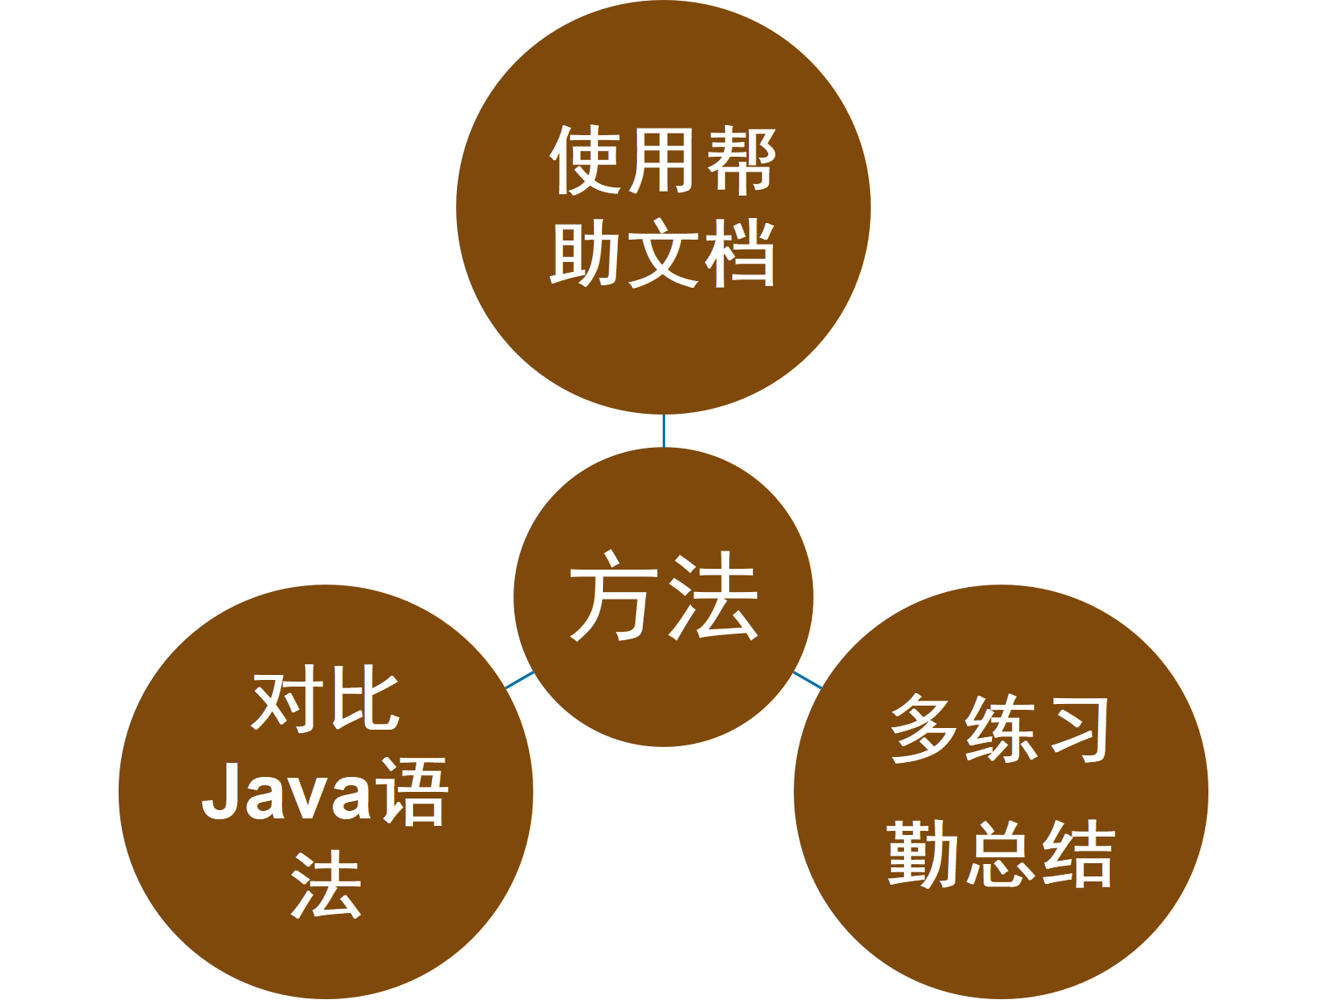
学习方法

Slide 5


本章目标
了解什么是JavaScript
掌握JavaScript的组成
掌握JavaScript的基本语法
会定义和使用函数
会使用工具进行代码调试

Slide 6
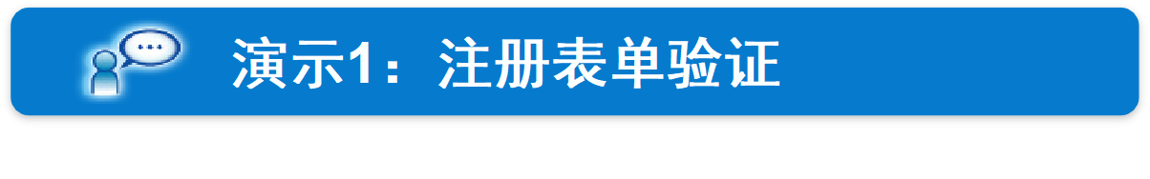
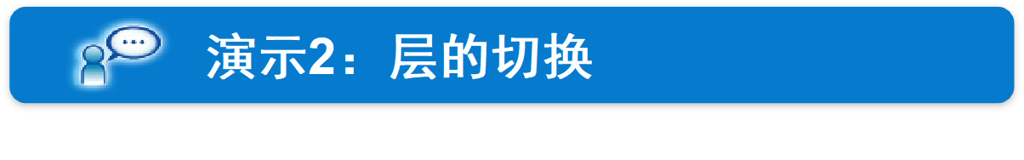
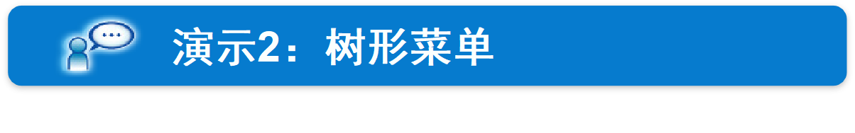

为什么要学JavaScript
表单验证－减轻服务器端压力
页面动态效果

Slide 7
什么是JavaScript
JavaScript是一种基于对象和事件驱动的、并具有安全性能的脚本语言。
JavaScript特点
  向HTML页面中添加交互行为
  脚本语言，语法和Java类似
  解释型语言，边执行边解释

Slide 8
JavaScript的基本特点
解释型—JavaScript不同于一些编译性的语言，如C、C++等，它是一种解释性的语言，它的源代码不需要经过编译，而是在浏览器中运行时被解释。
基于对象—JavaScript是一种基于对象的语言，它内置了多种对象并允许用户自己创建对象。
事件驱动—JavaScript可以直接对用户的输入做出响应，无需经过Web服务程序，它对用户的响应，是以事件（如鼠标事件、键盘事件）驱动的方式进行的。
跨平台—JavaScript是一种跨平台的语言，它依赖于浏览器本身，与操作系统无关。只要计算机能运行浏览器，并且浏览器支持JavaScript就可执行。

Slide 9
JavaScript的发展历史
JavaScript最早是由Netscape Communication （网景）公司开发出来的一种客户端脚本语言。它是一种通用的、跨平台的、基于对象和事件驱动的解释型脚本语言。它的代码可以直接嵌入在HTML页面中，把静态页面变成支持用户交互并响应相应事件的动态页面。
最初这种脚本语言只能在网景公司的浏览器—Navigator中使用。为了抢占浏览器市场，微软在其IE浏览器里也加入了对JavaScript的支持，从此JavaScript得到了广泛的支持。目前几乎所有的主流浏览器都支持JavaScript。

Slide 10
1995年，就职于Netscape（网景）公司的布兰登·艾奇着手为即将发布的Navigator 2开发一种脚本语言，命名为LiveScript。为了赶在发布日期前完成LiveScript的开发，Netscape与Sun公司建立了一个开发联盟。在Navigator 2正式发布前夕，为了搭上当时媒体热炒的Java的顺风车，Netscape临时把LiveScript改名为JavaScript。
加入了JavaScript的Navigator 2浏览器在市场上取得了巨大成功，1996年，微软公司决定在IE 3.0中加入自己的脚本语言功能，它与Navigator 2中的JavaScript非常类似，但微软将其命名为JScript。

Slide 11
微软推出Jscript，这意味着有了两个不同版本的JavaScript：Navigator中的JavaScript和IE中的Jscript。由于没有标准规定JavaScript的语法和特性，两个不同版本并存的局面暴露出各种问题，JavaScript的标准化被提上了议事日程。
1997年，以JavaScript1.1为蓝本的建议被提交给了欧洲及技术制造商协会（ECMA)，该协会指定39号技术委员会负责JavaScript的标准化工作。经过数月的努力，一种名为ECMAScript的脚本语言标准被定义完成，它被称为ECMA-262
1998年，ISO/IEC（国际标准化组织和国际电工委员会）也采用了ECMAScript做为标准。自此以后，浏览器开发商就开始致力于将ECMAScript做为各自JavaScript实现的基础。

Slide 12
JavaScript可以做什么？
对表单数据进行验证；
操作HTML文档（如读取文档内容，动态写入文本）；
对客户端事件进行响应；
控制浏览器窗口（如打开新窗口，调整窗口大小等）；
创建和读取Cookies；
实现网页特效，提供更好的用户体验。

Slide 13



JavaScript的构成
一个完整的JavaScript实现由三个不同的部分组成：
核心（ECMAScript）
文档对象模型（DOM）
浏览器对象模型（BOM）
JavaScript
ECMAScript
DOM
BOM
ECMAScript
DOM
BOM

Slide 14








JavaScript核心语法
变量
数据类型
语法约定
核心语法
输入/输出
数组
注释
运算符号
控制语句
<number>/48

Slide 15
ECMAScript：它规定了JavaScript这门语言的一些组成部分：语法、类型、语句、关键字、保留字、操作符、对象。它与WEB浏览器之间没有依赖关系。
DOM-文档对象模型：是针对XML但经过扩展用于HTML的应用程序编程接口。DOM把整个页面映射为一个多层节点结构。
BOM-浏览器对象模型：可以对浏览器窗口进行访问和操作，由于没有相关的BOM标准，每种浏览器都有自己的BOM实现。这个问题在HTML5中得到了解决，HTML5致力于把很多BOM功能写入正式规范。主要实现：
1、弹出新窗口 2、移动、缩放和关闭浏览器窗口
3、提供浏览器详细信息 4、对Cookie的支持

Slide 16
JavaScript的开发工具
JavaScript中可以使用的开发工具主要有两大类，一类是基本的文本编辑工具，一类是专业可视化开发工具。
文本编辑工具：UltraEdit、EditPlus、Notepad++、记事本…
可视化的集成开发工具：Dreamweaver、NetBeans…
JavaScript是一种脚本语言，代码不需要编译成二进制，而是以文本的形式存在，因此任何文本编辑器都可以作为其开发环境，比如记事本（虽然很少人使用）、EditPlus、Ultra Edit（UE）、Dreamweaver等

Slide 17
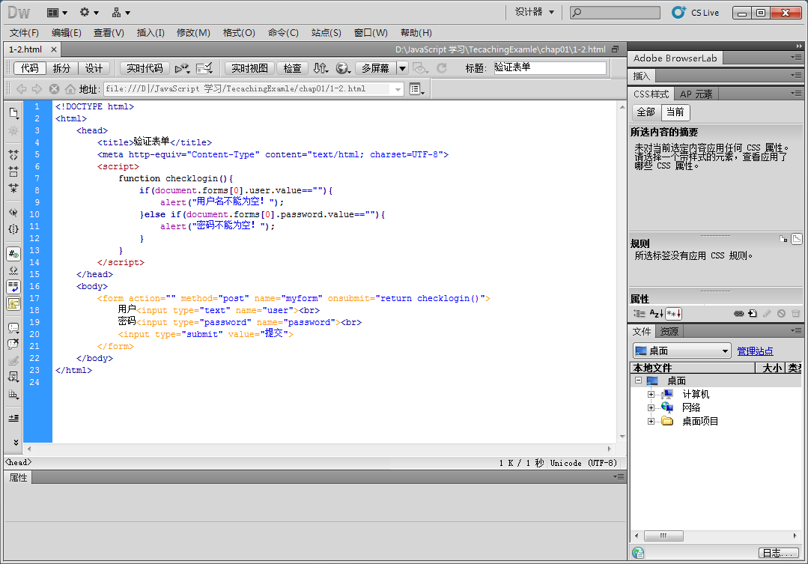
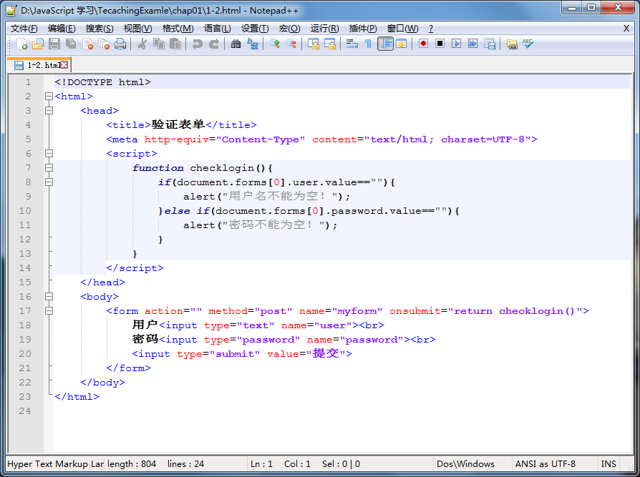
JavaScript的开发工具

Slide 18
JavaScript的基本结构
JavaScript的基本结构
<script type="text/javascript">
<!--
JavaScript 语句;
-->
</script >
<number>/48

Slide 19
注释
单行注释以 // 开始，以行末结束
例如：
<SCRIPT language=“javascript”> //表示JavaScript代码的开始
多行注释以 /* 开始，以 */ 结束，符号 /*…… */ 指示中间的语句是该程序中的注释。
例如：
/*
helloWorld.html
2007-9-29
第一个JavaScript程序
*/

Slide 20
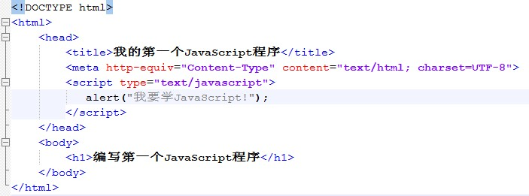
在HTML中使用JavaScript
编写第一个JavaScript程序

Slide 21


JavaScript的应用
……
<title>输出Hello Wordl</title>
<script type="text/javascript">
<!--
document.write("输出HelloWorld");
document.write("<h1>Hello World</h1>");
-->
</script>
</head>
<body>页面主体内容</body>
</html>
经验
<script>…</script>可以包含在文档中的任何地方，只要保证这些代码在被使用前已读取并加载到内存即可。

Slide 22
网页中引用JavaScript的方式
使用<script> </script>标签
外部JS文件
直接在HTML标签中
<script src="hello.js" language="javascript"></script>
<input name="btn" type="button" value="弹出消息框" onclick="javascript:alert('欢迎你');"/>

Slide 23
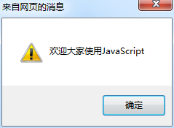
（1）在标签中定义
语法：
<a href="javascript:js脚本代码" >超链接</a>
示例：
效果：

Slide 24
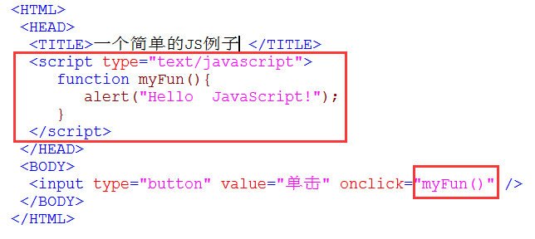
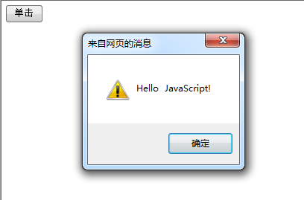
2、使用script标签

Slide 25
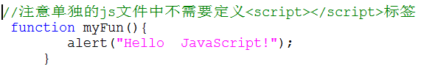
（3）定义专门的js文件
定义一个扩展名为.js的文件，其中定义如下代码：

Slide 26
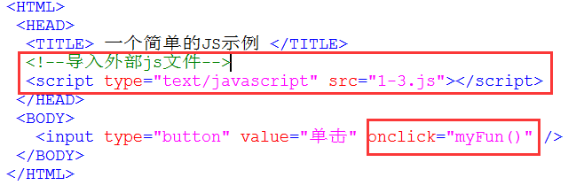
定义一个HTML文件，导入该外部js文件，并调用js文件中的代码：

Slide 27

程序调试
IE开发人员工具
  单步进入
  单步跳过
  单步退出
alert()方法

Slide 28
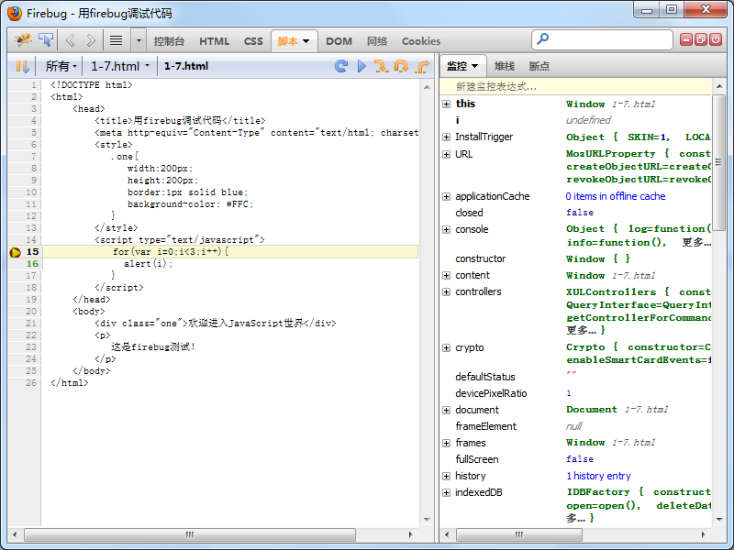
JavaScript的调试工具

Slide 29

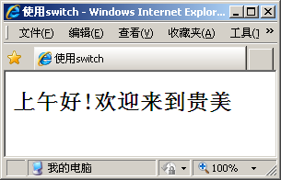

学员操作——调试程序
练习
需求说明
  使用alert()或IE开发人员工具调试程序

Slide 30
总结
JavaScript特点
JavaScript如何使用
JavaScript开发工具
JavaScript如何调试

Slide 31


